Slide 1

Занятие 2.15. Лекция
Многопоточность в Android

Slide 2
Учебные вопросы
Особенности многопоточности в Android
Инструменты для построения многопоточных приложений

Slide 3
1. Особенности многопоточности в Android

Slide 4

Снова о процессах и потоках
В ОС Android каждое запущенное приложение – это отдельный процесс. Каждый процесс обладает уникальным номером (PID) и собственным виртуальным адресным пространством, в рамках которого содержатся все данные этого процесса.
Поток – это набор инструкций внутри запущенного процесса, который может быть выполнен отдельно. У потока нет адресного пространства – все это он наследует от родительского процесса и делит с другими потоками.

Slide 5
Основной поток
При запуске приложения в рамках его процесса создается первый поток выполнения, известный как основной (главный) поток или UI thread.
Основной поток отвечает за отправку событий в соответствующие виджеты пользовательского интерфейса, а также связь с компонентами из набора инструментов Android UI.
Вся работа с UI происходит только в основном потоке!

Slide 6
Основной поток
Прорисовка пользовательского интерфейса, анимация.
Обработчики событий визуальных компонентов (например, onClick).
Методы жизненного цикла Activity/Fragment/Service/ContentProvider.
Обработчики системных и пользовательских событий (Broadcast Receiver).

Slide 7
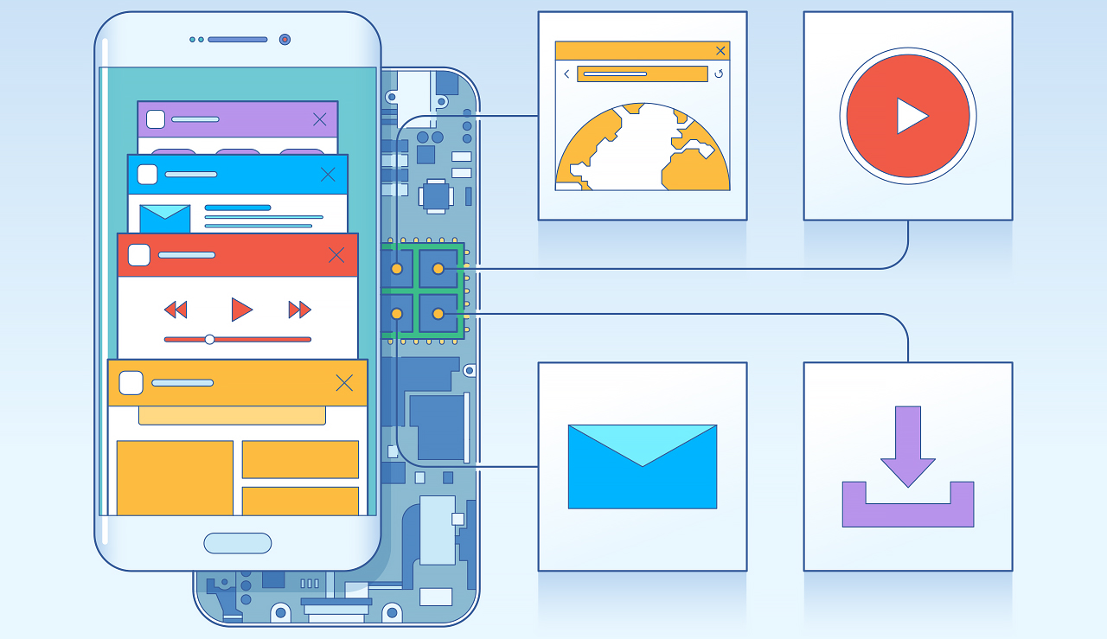
Нужно больше потоков!

Slide 8
Какие операции стоит выносить в отдельные потоки
Долго выполняющиеся операции
Тяжелые вычисления
Рендеринг графики (2D/3D)
Операции ввода-вывода
Получение (отправка) данных с сервера
Запись (чтение) из базы данных
Запись (чтение) файлов

Slide 9
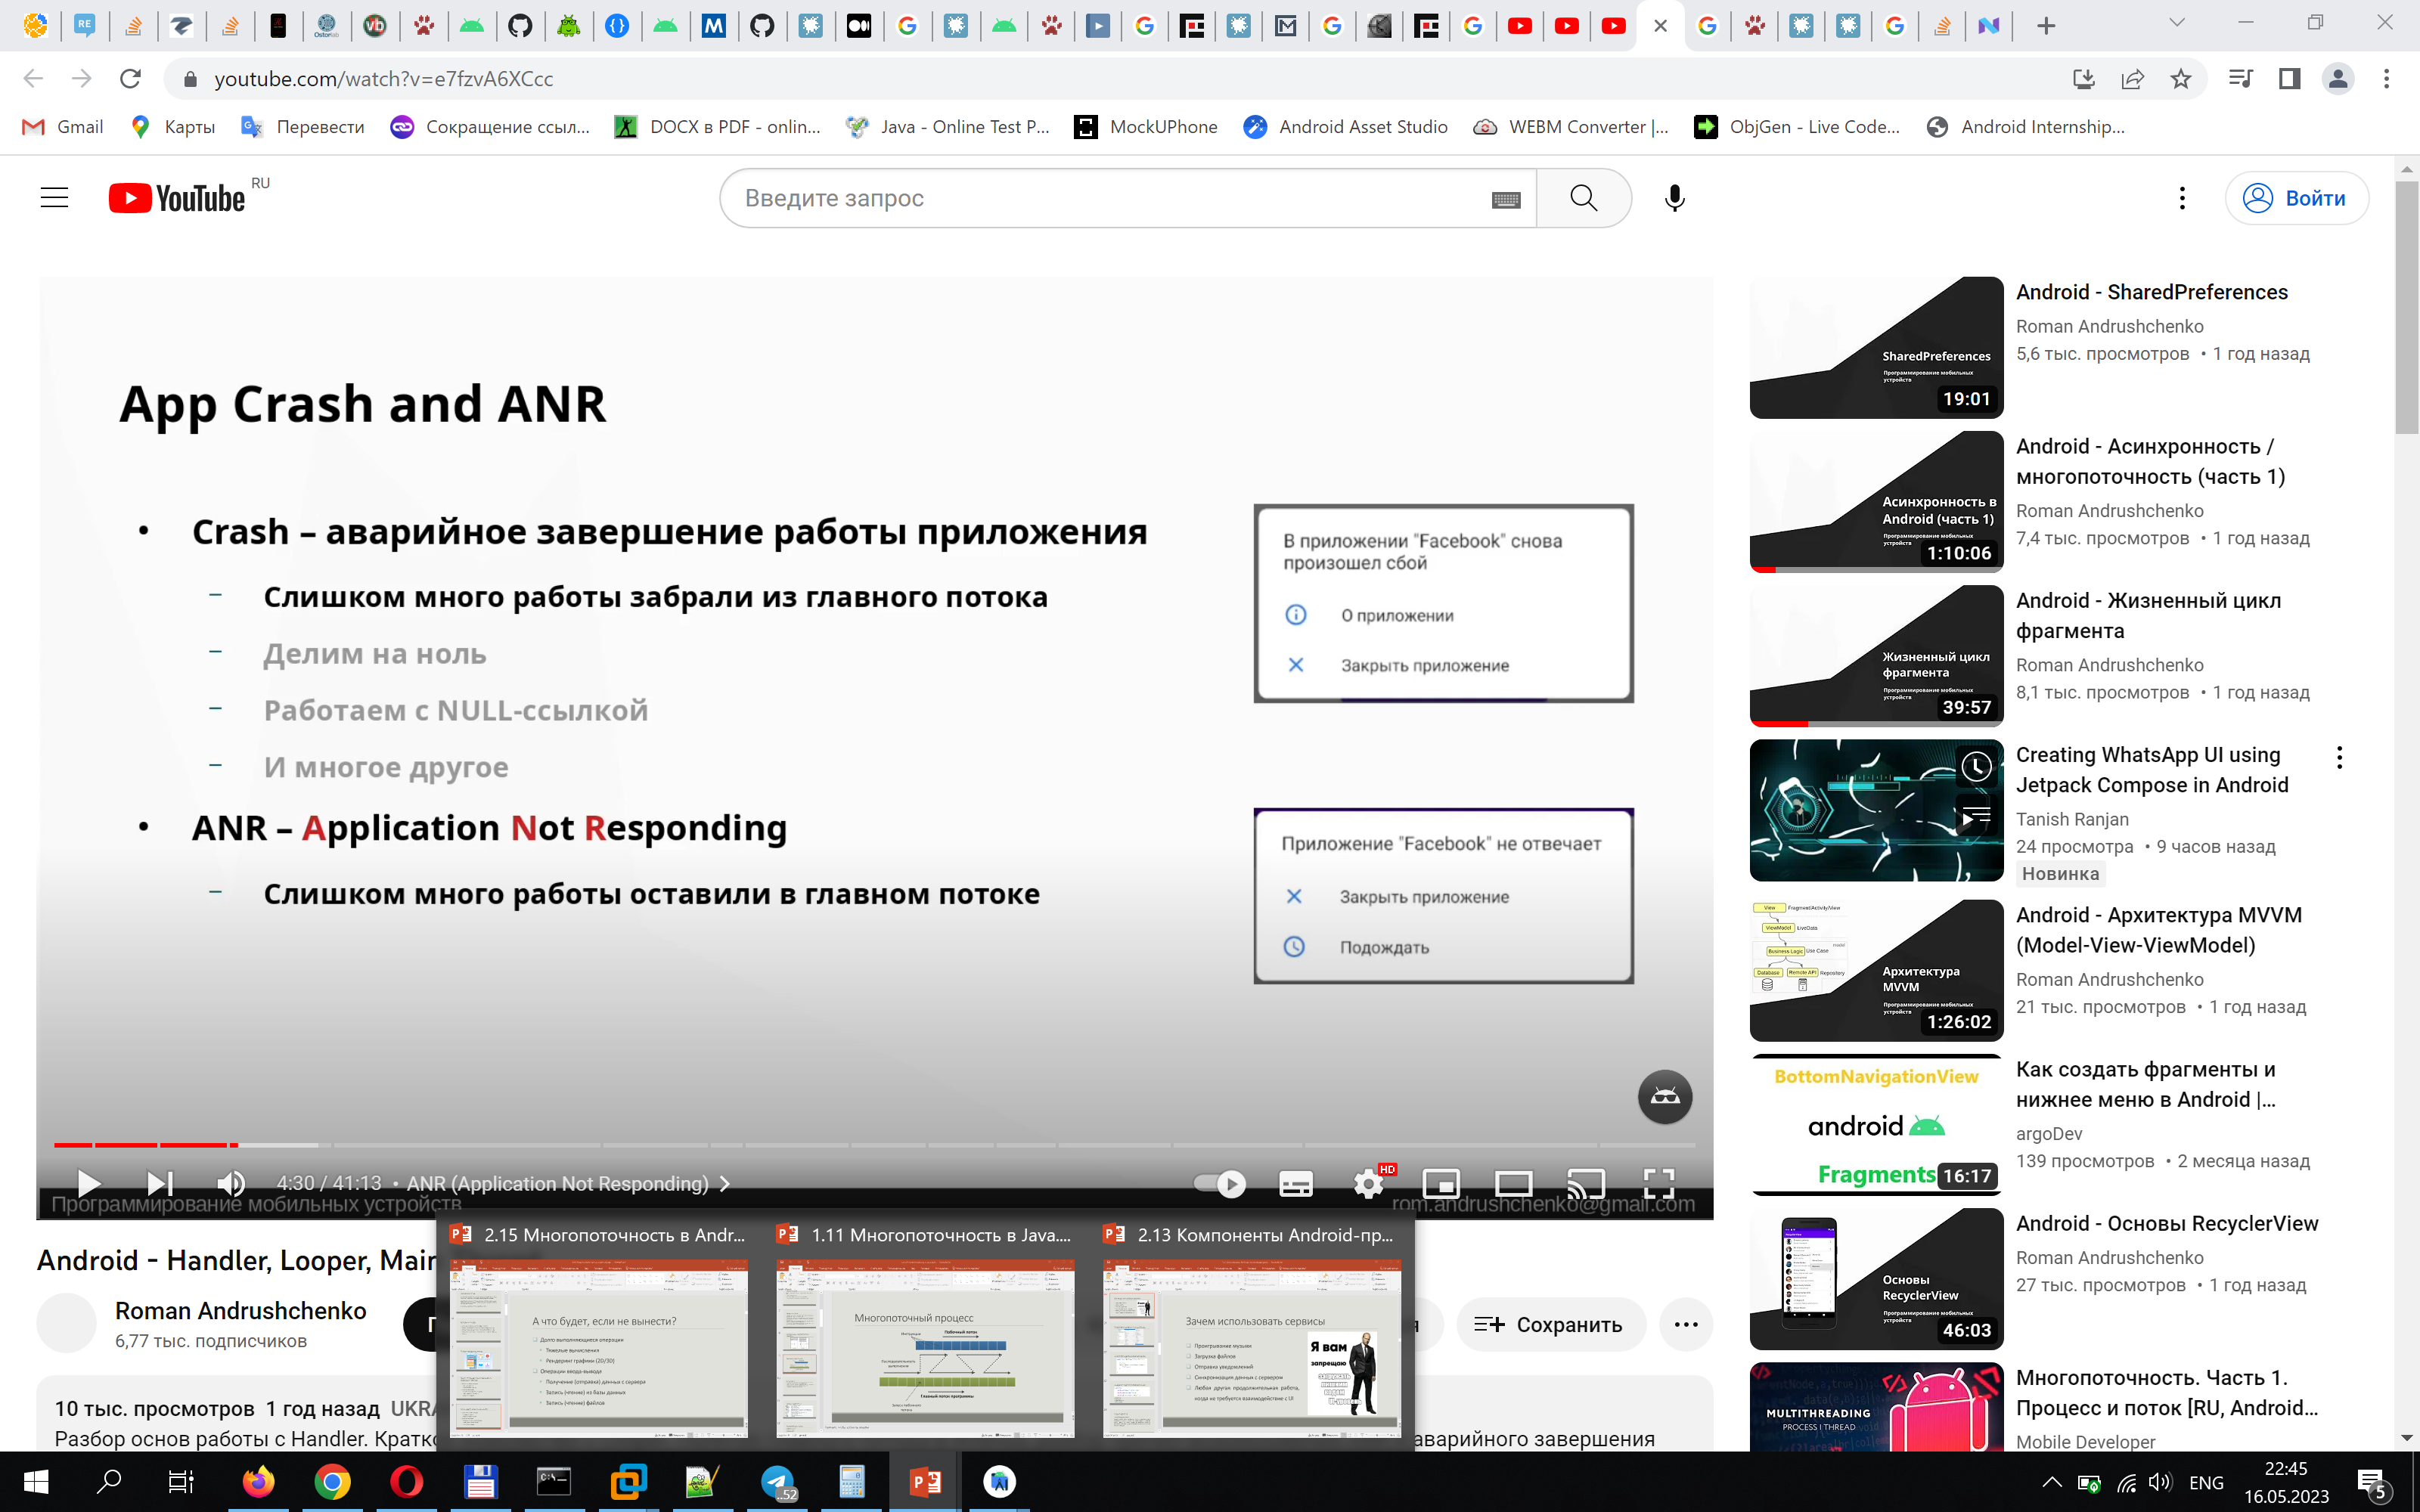
Последствия неправильного использования многопоточности
Exception
Аварийное завершение работы
ANR (Application Not Responding)
Приложение не отвечает

Slide 10
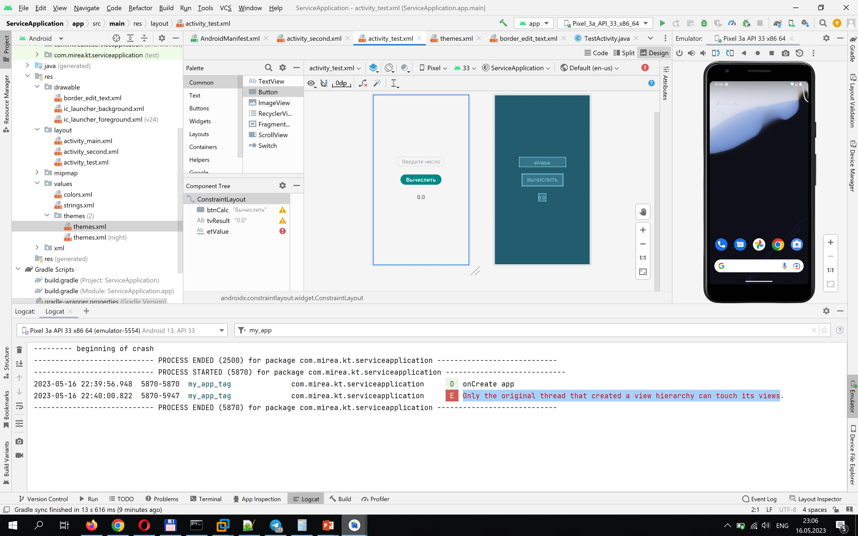
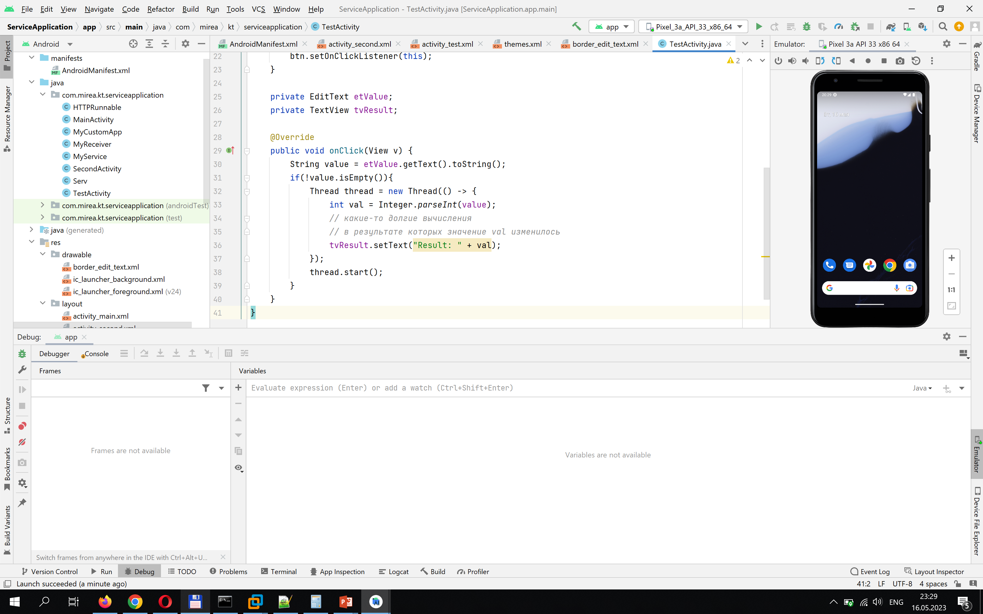
Пример того, как делать не надо

Slide 11

Трудности многопоточного программирования
Непредсказуемый момент завершения операций в параллельных потоках
Возникновение «плавающих» ошибок
Необходимость синхронизации потоков при использовании общего ресурса

Slide 12
2. Инструменты для построения многопоточных приложений

Slide 13
Что использовать в Android для обеспечения многопоточности
Thread/Runnable/Callable (и другие классы стандартного JDK)
AsyncTask
Thread + Handler
IntentService (JobIntentService)
WorkManager
RxJava
Kotlin Coroutines

Slide 14
Асинхронный подход
Асинхронность означает, что задачи могут выполняться параллельно и не ожидают завершения друг друга. Вместо этого они используют обратные вызовы (callback) для оповещения о завершении операции.
Такой подход позволяет сделать работу приложения архитектурно-безопасной и уменьшить вероятность блокировки UI-потока.

Slide 15
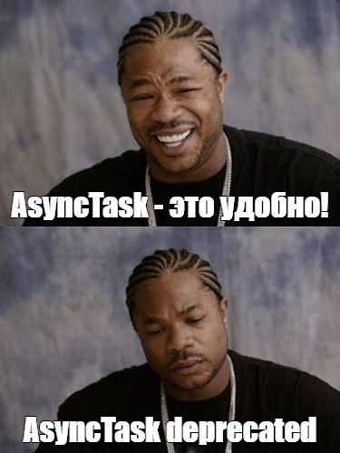
AsyncTask
Класс AsyncTask предлагает простой механизм для переноса трудоёмких операций в фоновый поток. Позволяет обеспечить асинхронное обновление элементов пользовательского интерфейса в ходе выполнения задачи, а также для вывода результатов после ее завершения.
AsyncTask – это абстрактный класс, для его использования необходимо создавать класс-наследник.

Slide 16
AsyncTask
AsyncTask следует использовать для непродолжительных операций.
Использование AsyncTask может привести к утечке контекста.
Плохо синхронизирован с жизненным циклом activity
Ненадежен при параллельной работе нескольких задач.
В Android 11 AsyncTask объявлен устаревшим (deprecated).

Slide 17
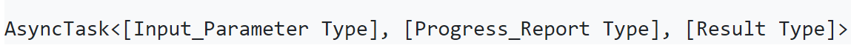
AsyncTask
При создании наследника AsyncTask необходимо придерживаться специального формата записи класса-родителя, определяя три типа с помощью общений: входной тип данных, тип промежуточного (или прогресса) результата, тип конечного результата.
Если не нужно принимать параметры, обновлять информацию о ходе выполнения или выводить конечный результат, укажите тип Void во всех трёх случаях.

Slide 18
Основные методы AsyncTask
doInBackground – основной метод, который выполняется в новом потоке. Не имеет доступа к UI.
onPreExecute – выполняется перед doInBackground. Имеет доступ к UI.
onPostExecute – выполняется после doInBackground. Имеет доступ к UI. Используется для обновления пользовательского интерфейса, как только ваша фоновая задача завершена.
onProgressUpdate – используется для публикации промежуточных обновлений в пользовательском интерфейсе. Имеет доступ к UI.
cancel – отмена задачи.

Slide 19
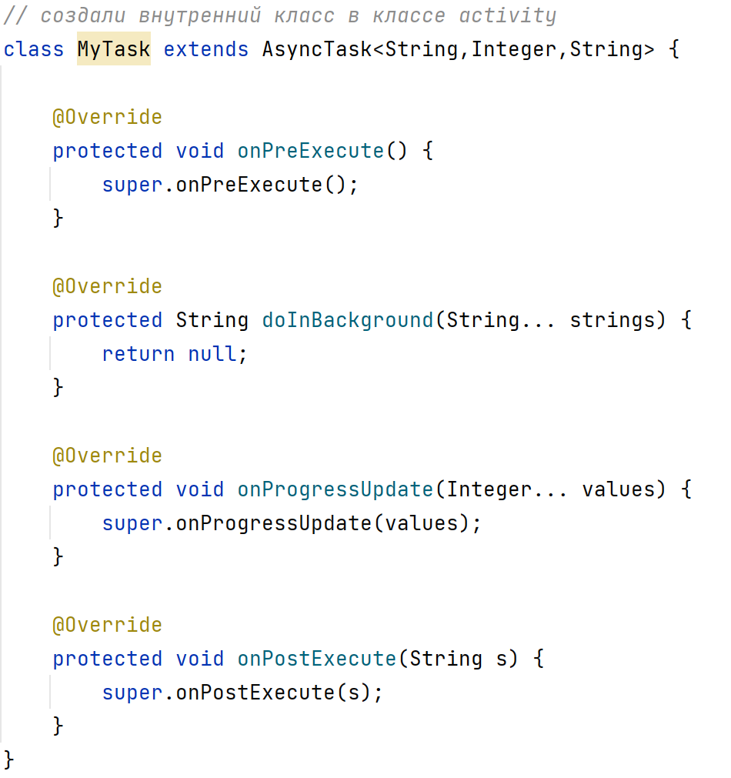
Если всё-таки решились использовать AsyncTask

Slide 20
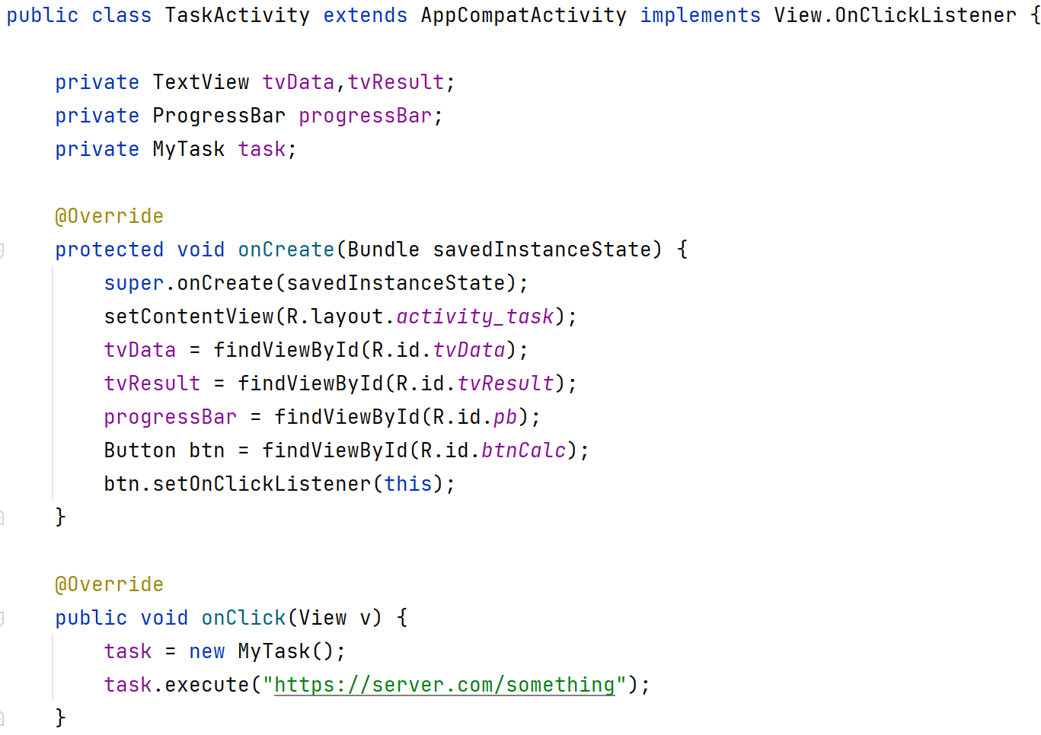
Если всё-таки решились использовать AsyncTask

Slide 21
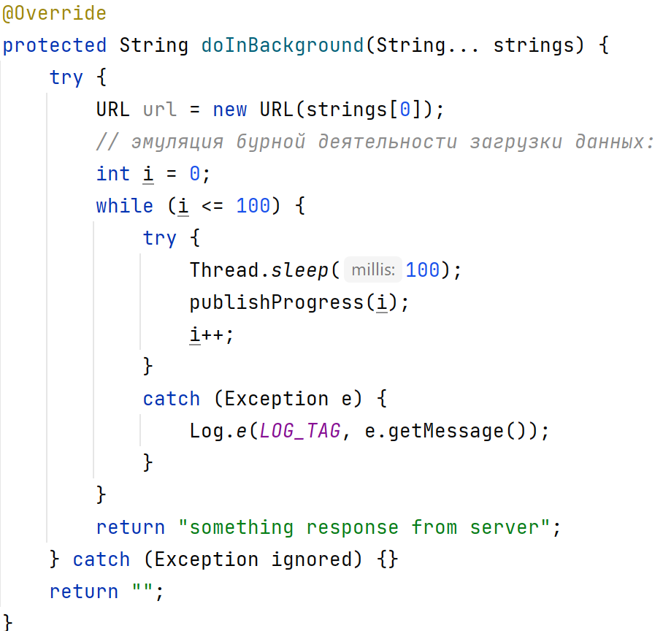
Если всё-таки решились использовать AsyncTask

Slide 22
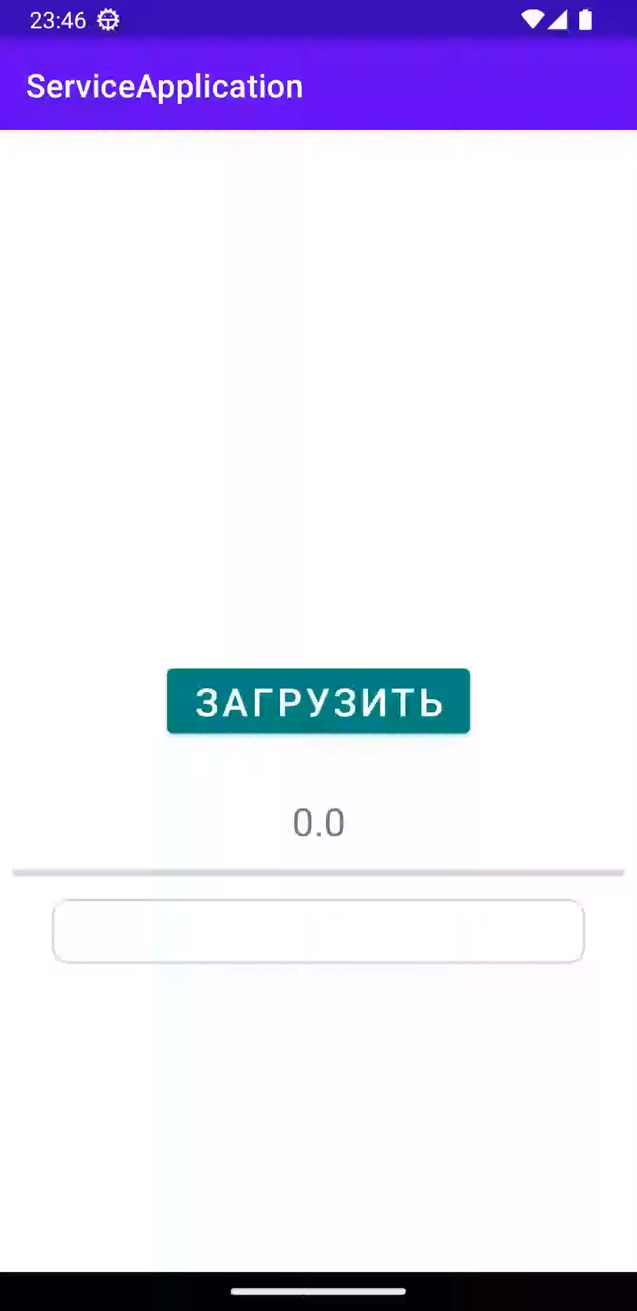
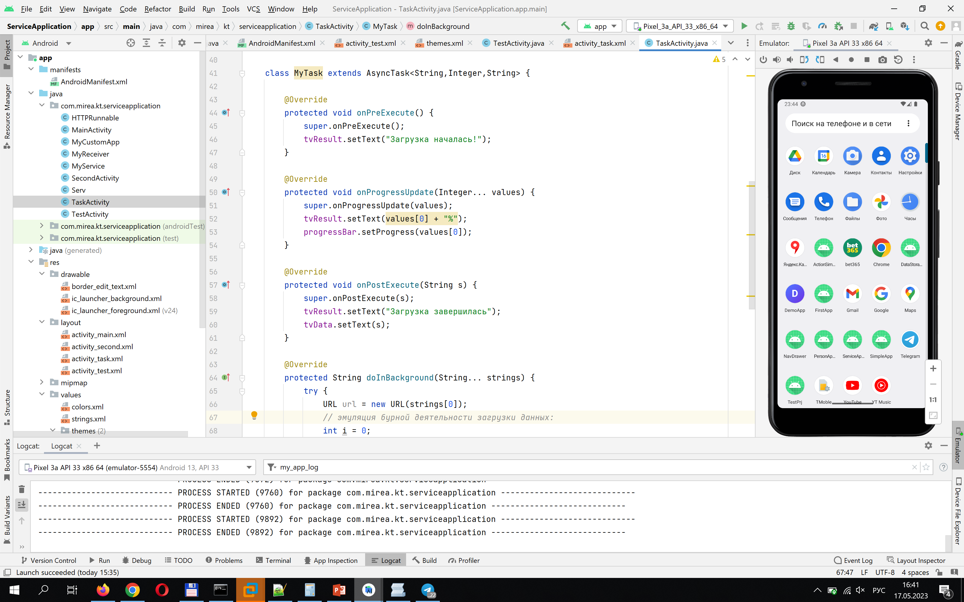

Slide 23
Еще несколько советов по AsyncTask
Делайте класс-наследник AsyncTask статическим (чтобы избежать неявного хранения в нём ссылки на activity).
При уничтожении activity, останавливайте задачу (или сохраняйте ее состояние, чтобы использовать позже).
Для доступа к виджетам из статического класса при создании задачи получайте ссылку на activity, чтобы oбнулить ее при уничтожении задачи.

Slide 24
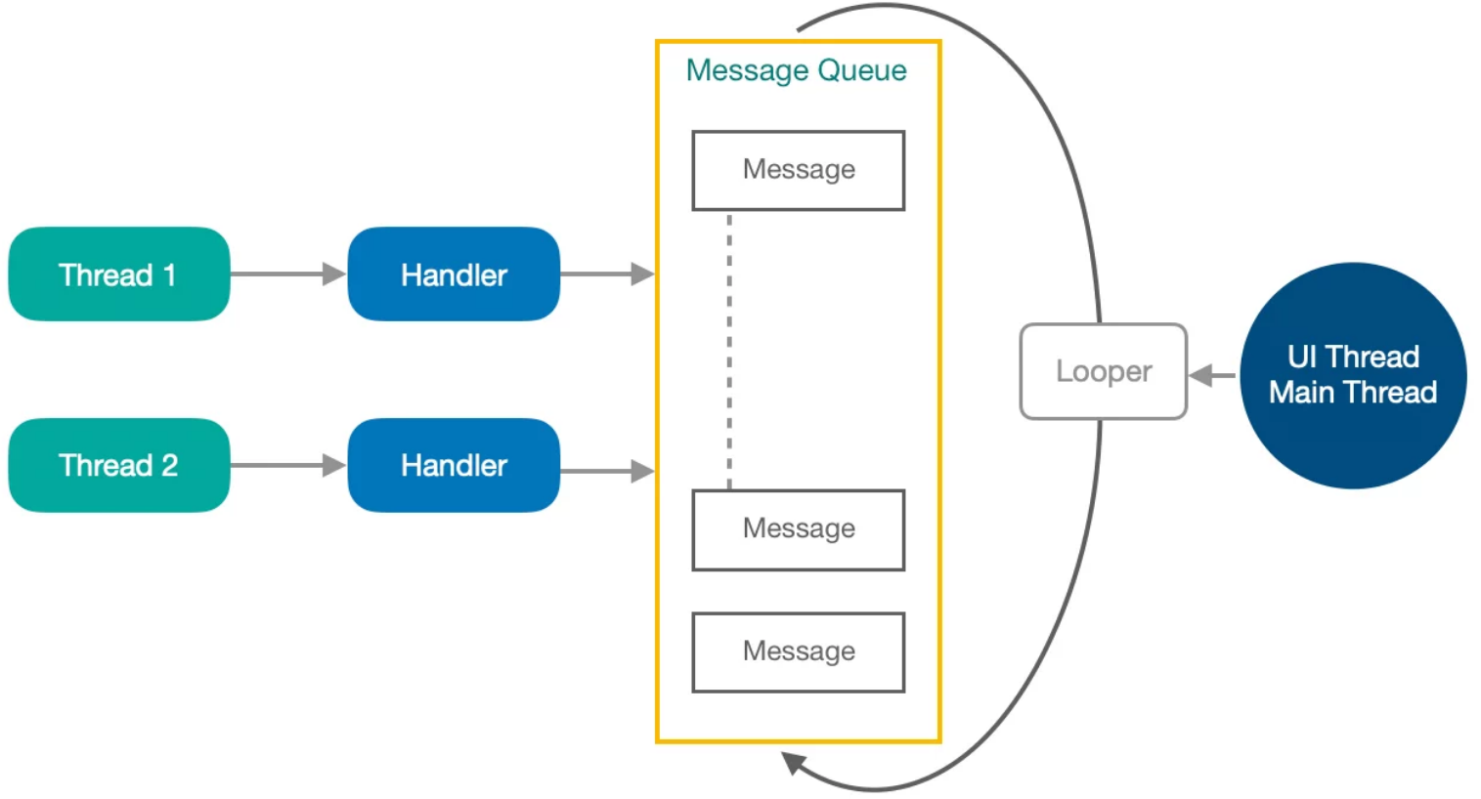
Looper и Handler

Slide 25
Looper и Handler
Looper – это класс, предназначенный для обработки очереди из MessageQueue, в которую Handler отправляет сообщения (объекты Message) о необходимости обработать изменения в приложении.
MessageQueue – класс, который хранит список из объектов Message, которые должны быть выполнены по принципу FIFO.
Handler – это класс, который предназначен для управления потоками в приложении. Получает сообщения от Looper из MessageQueue и он же отправляет сообщения в MessageQueue. С его помощью можно связать UI поток нашего приложения с другими потоками.

Slide 26
Handler
При создании объекта Handler необходимо связать его с определенным Looper-ом, передав ссылку в конструкторе.
После этого можно воспользоваться одним из методов класса Handler для выполнения участка кода в нужном потоке:
post – добавляет объект типа Runnable в очередь сообщений для выполнения в привязанном потоке;
postDelayed – аналогичен post, но будет добавлен в очередь с задержкой;
postAtTime – аналогичен post, но будет добавлен в очередь в определенное время (время сна не учитывается);

Slide 27
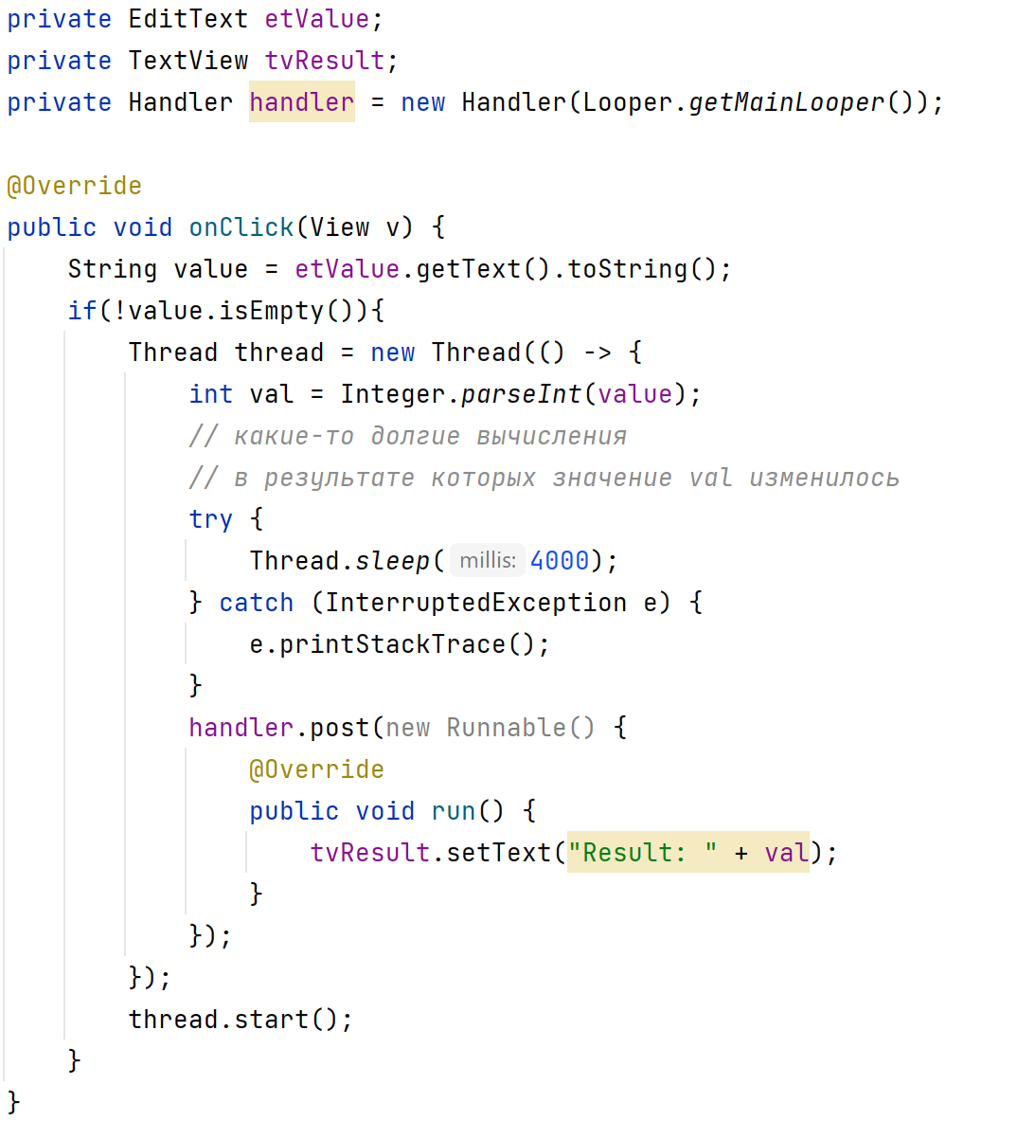
Пример того, как делать можно

Slide 28
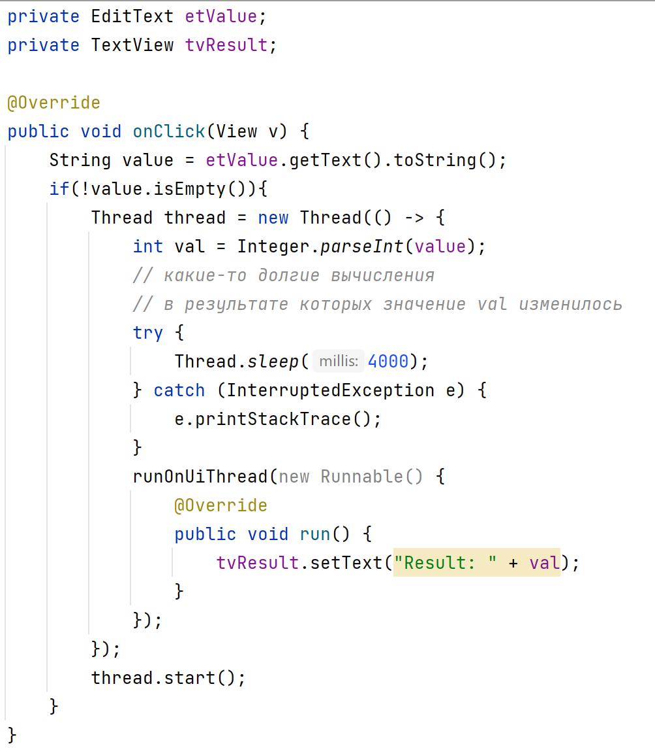
Пример №2 того, как делать можно

Slide 29
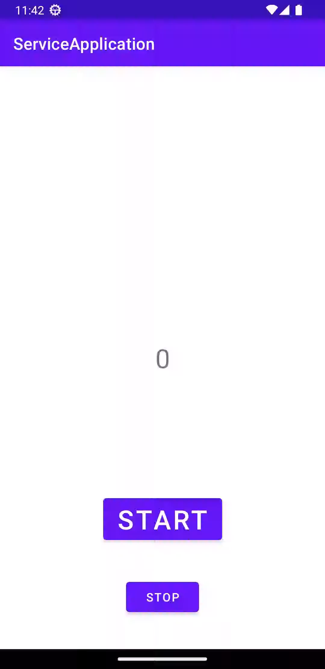
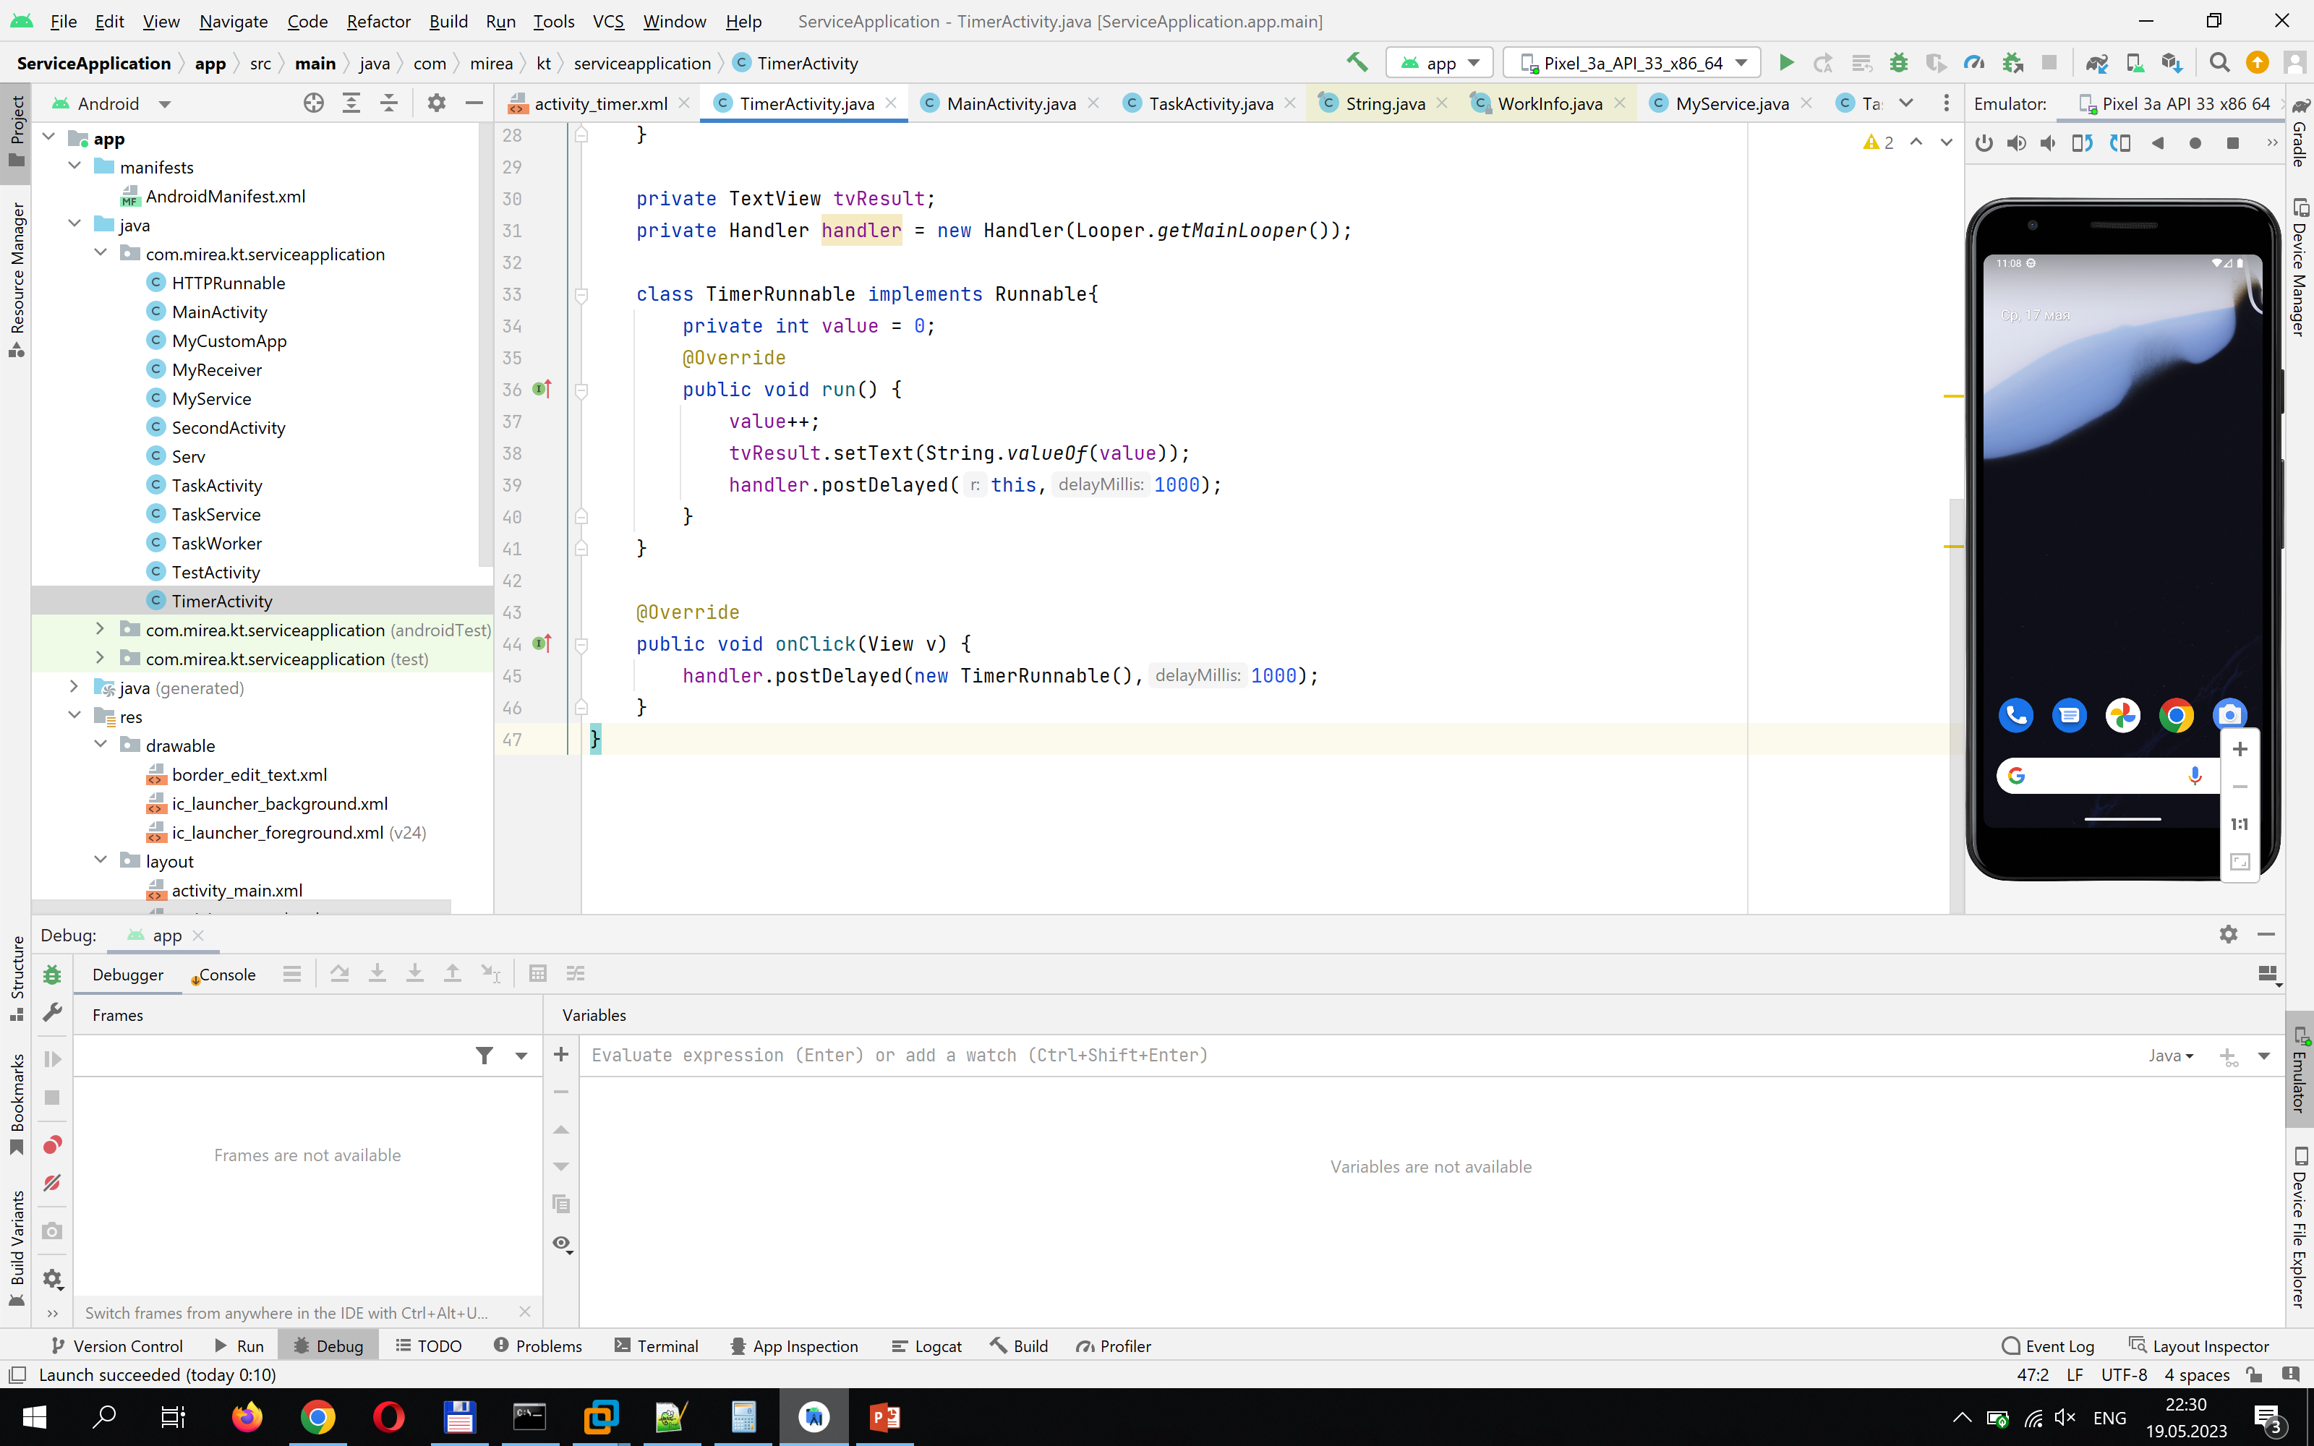

Slide 30
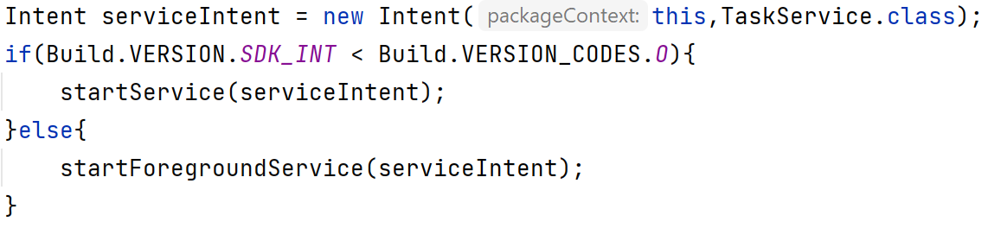
IntentService
Класс IntentService является подклассом класса Service. Он используется, если надо выполнять какие-то тяжёлые задачи с намерениями, которые могут выполняться асинхронно. Запускается также как и обычный сервис (и должен быть объявлен в манифесте):

Slide 31
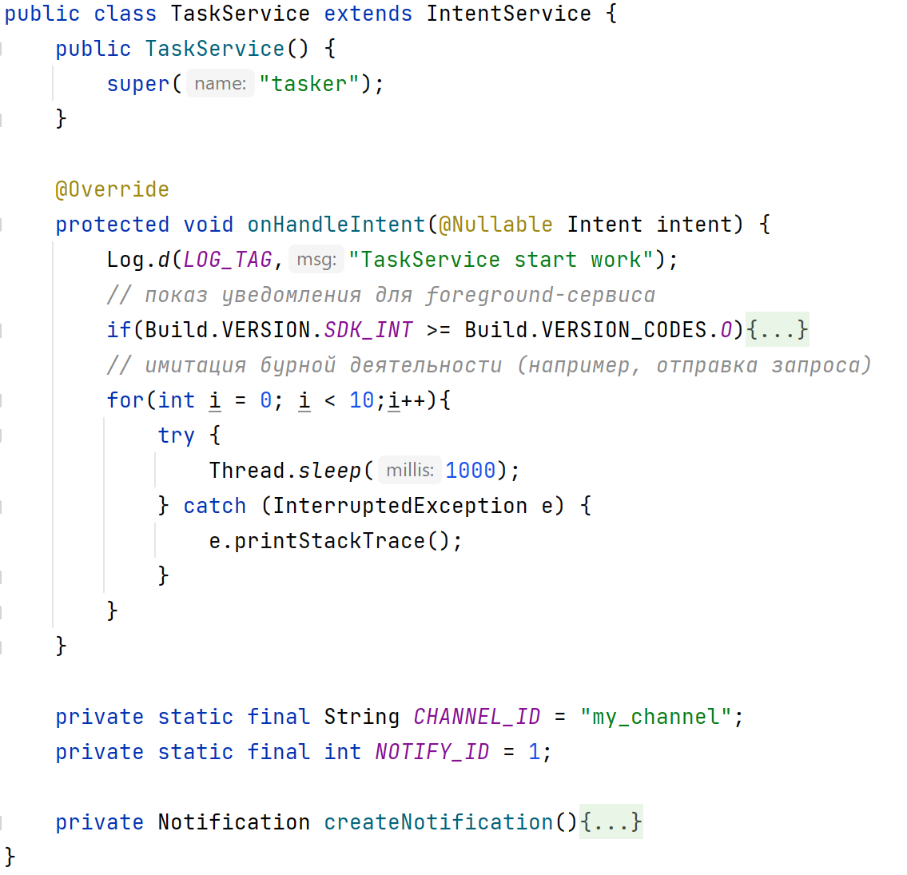
Пример использования IntentService

Slide 32
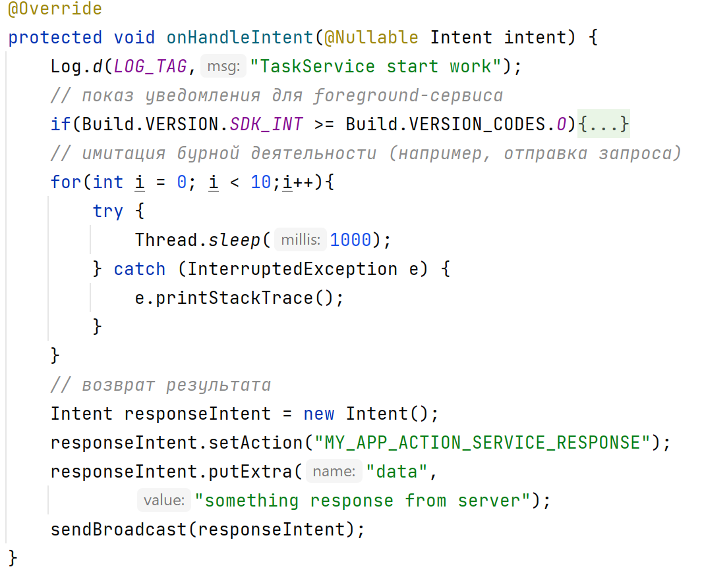
Пример использования IntentService: возврат результата

Slide 33
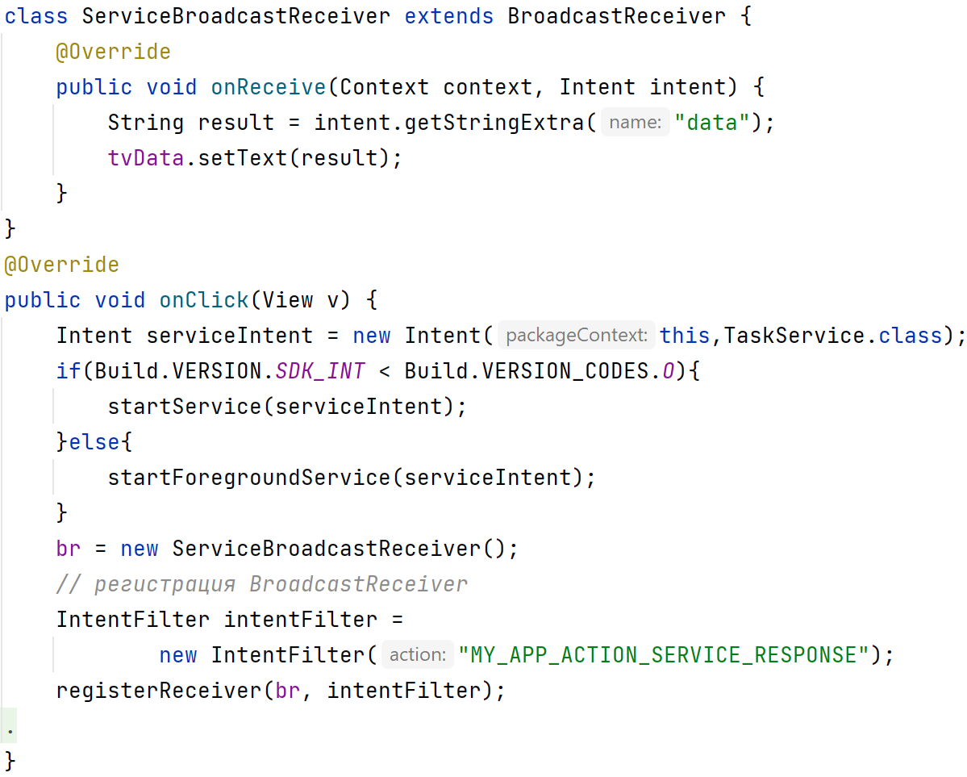
Пример использования IntentService: возврат результата

Slide 34

Чем плох IntentService?
IntentService в Android 10 (API 30) объявлен как deprecated.
JobIntentService не смог заменить IntentService (также объявлен deprecated в Android 12).
Выполняет только одну задачу, тем самым теряет в производительности.
Отсутствует возможность повторной попытки выполнения задачи, а также механизм отложенного запуска.

Slide 35

Что рекомендует Google для фоновой работы в 2023?
WorkManager – рекомендуемое решение для непрерывной работы. Его функционирование является постоянным даже после перезапуска приложения или перезагрузки системы.
https://developer.android.com/topic/libraries/architecture/workmanager

Slide 36

WorkManager
WorkManager позволяет запускать фоновые задачи последовательно или параллельно, передавать в них данные, получать из них результат, отслеживать статус выполнения и запускать только при соблюдении заданных условий.

Slide 37
Из каких основных классов и компонентов состоит WorkManager
WorkManager – главный класс, который будет передавать в работу логику на выполнение через WorkRequest.
WorkRequest – класс, необходимый для описания критериев запуска задачи.
Worker – абстрактный класс, наследником которого должен быть ваш собственный класс в котором нужно определить логику работы фоновой задачи (например сохранение данных в БД, запрос в сеть, загрузка данных и т.д).
WorkInfo – пригодится если нужно узнать статус задачи (running, enqueued, finished) и результат выполнения конкретного WorkRequest.

Slide 38
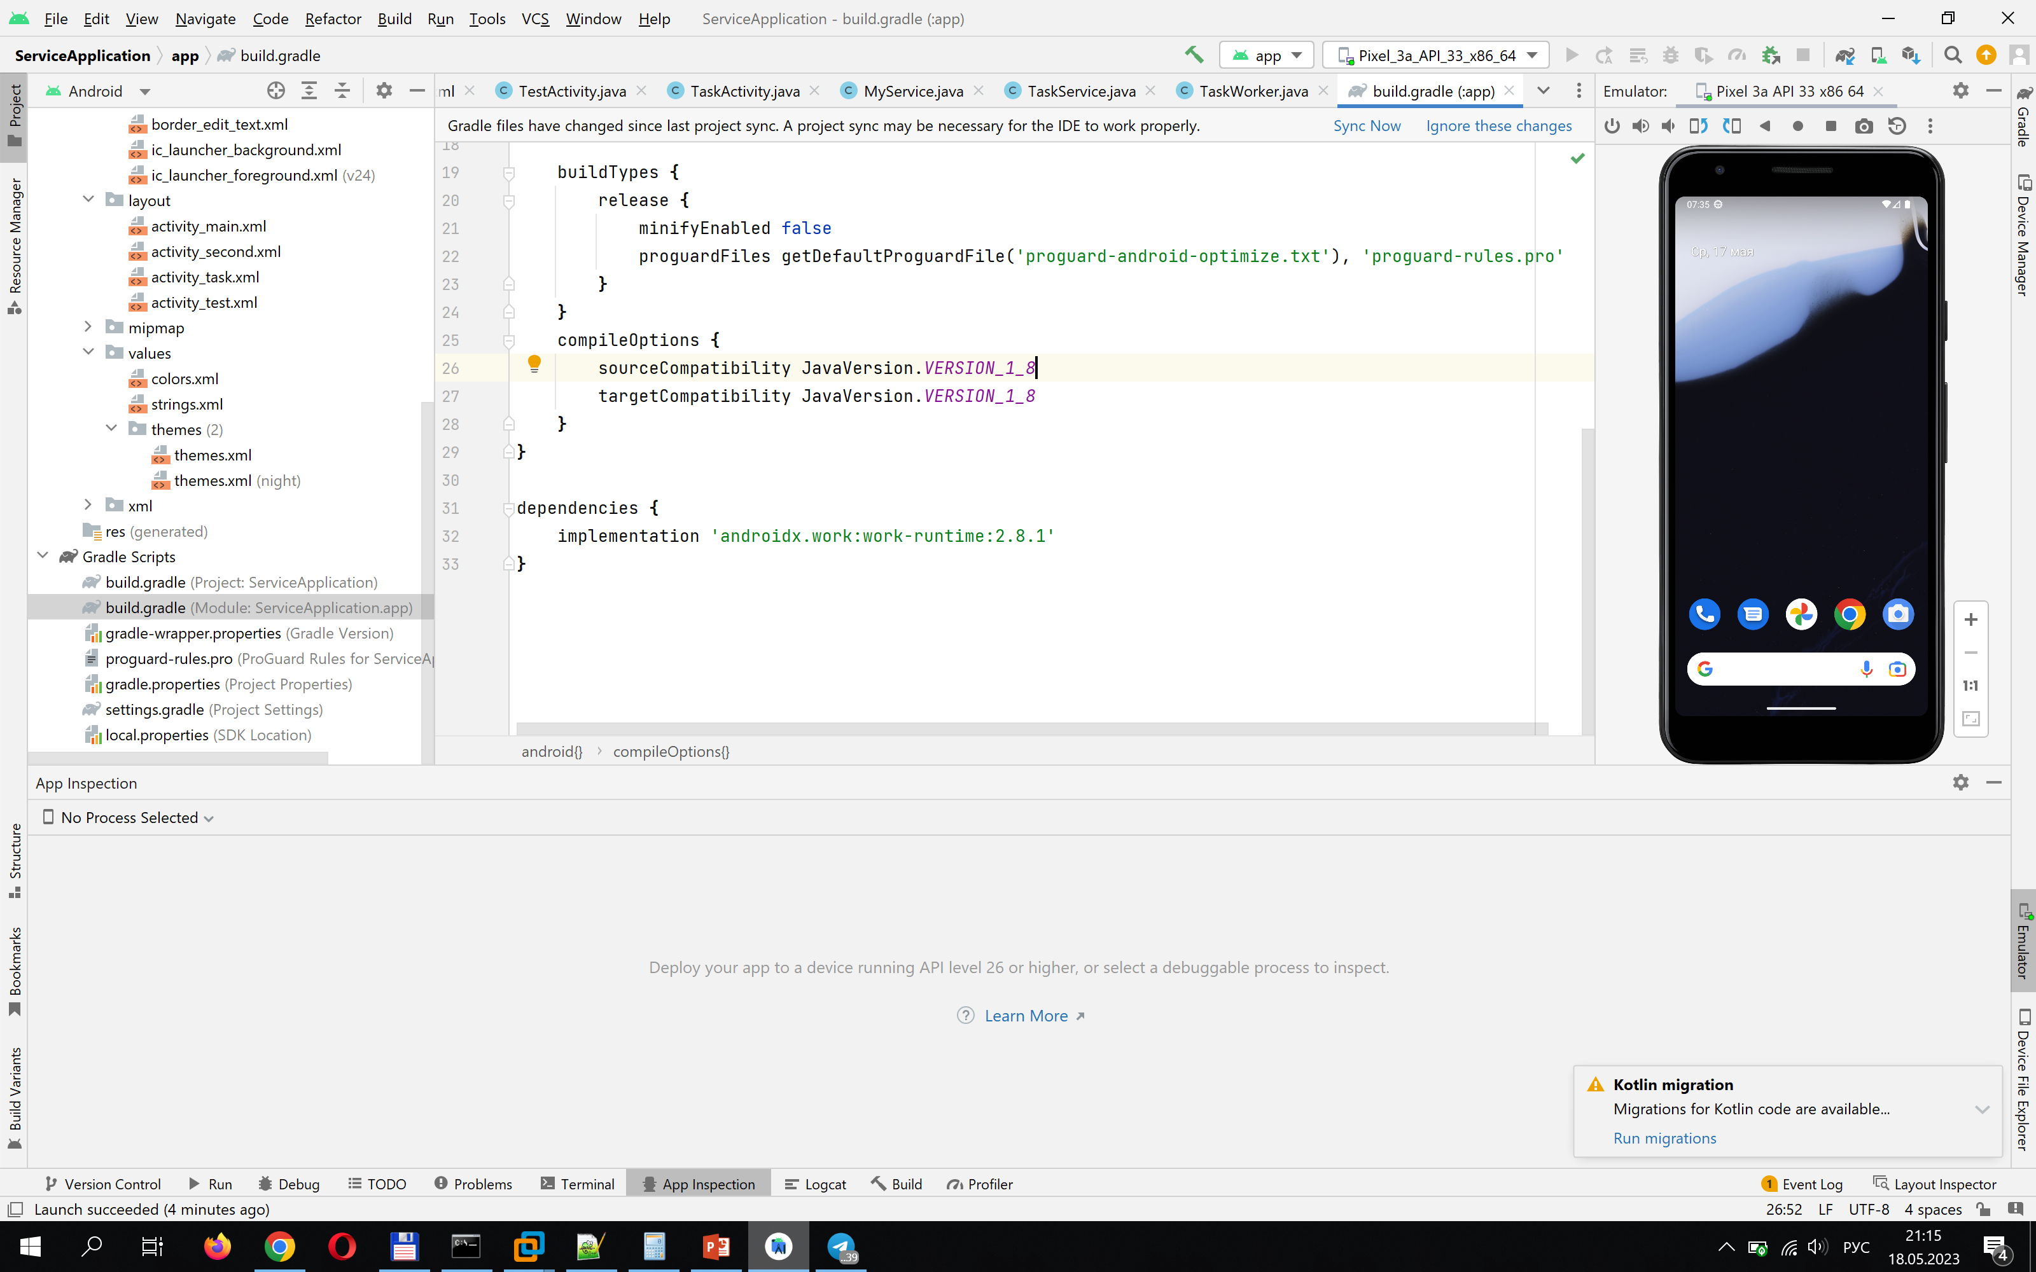
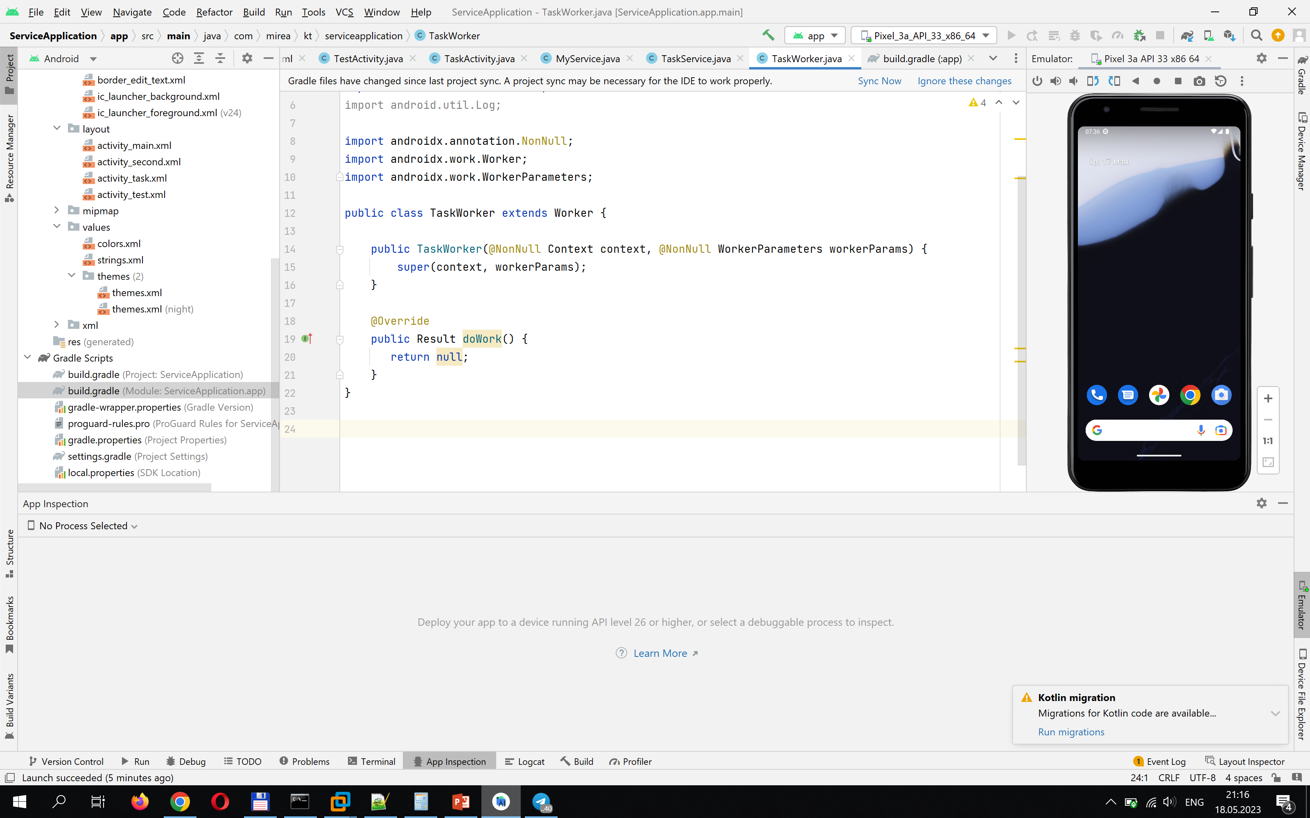
Начало работы с WorkManager

Slide 39
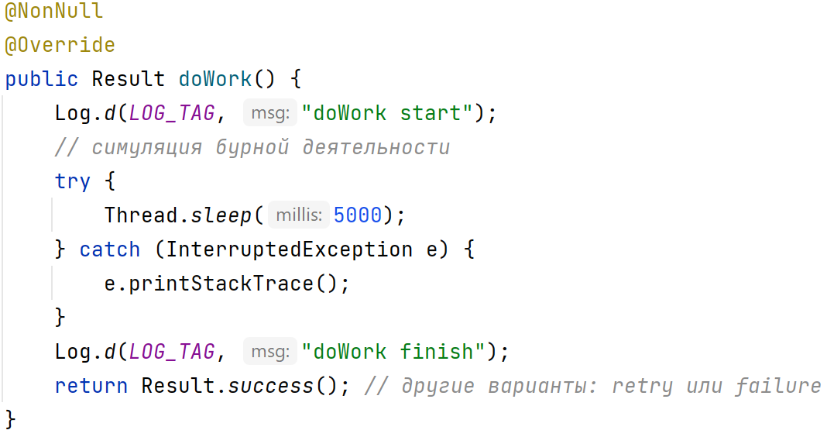
Пример работы с WorkManager

Slide 40
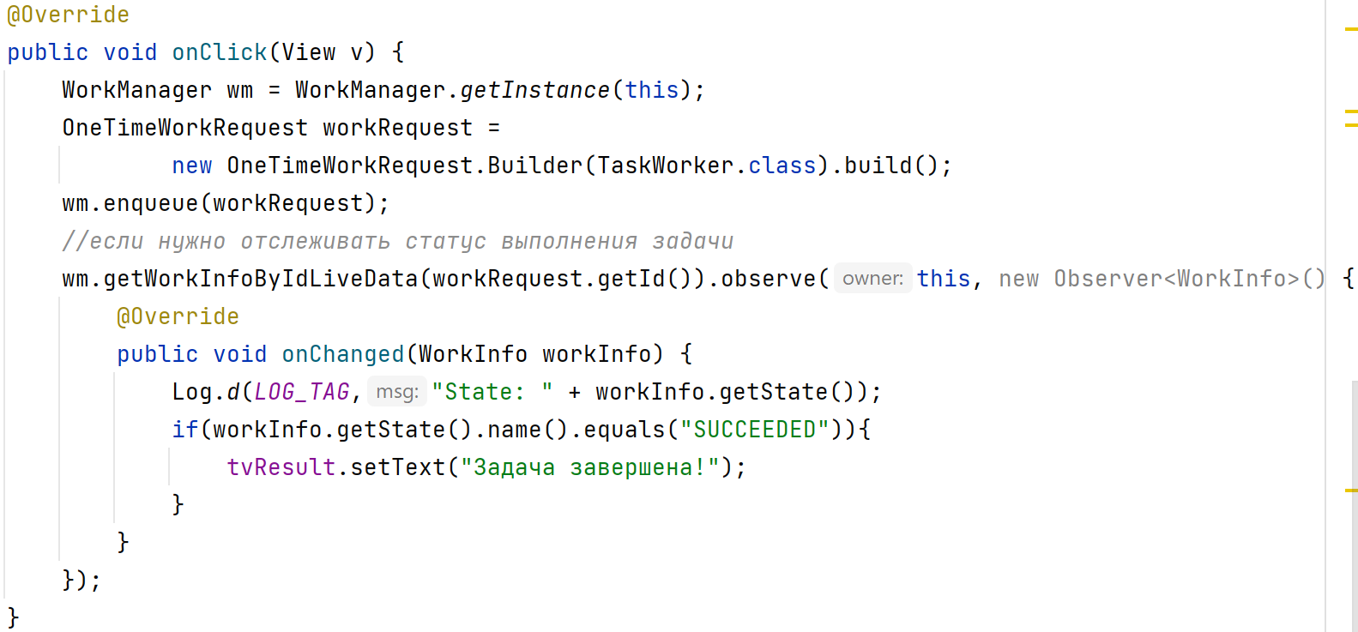
Пример работы с WorkManager

Slide 41
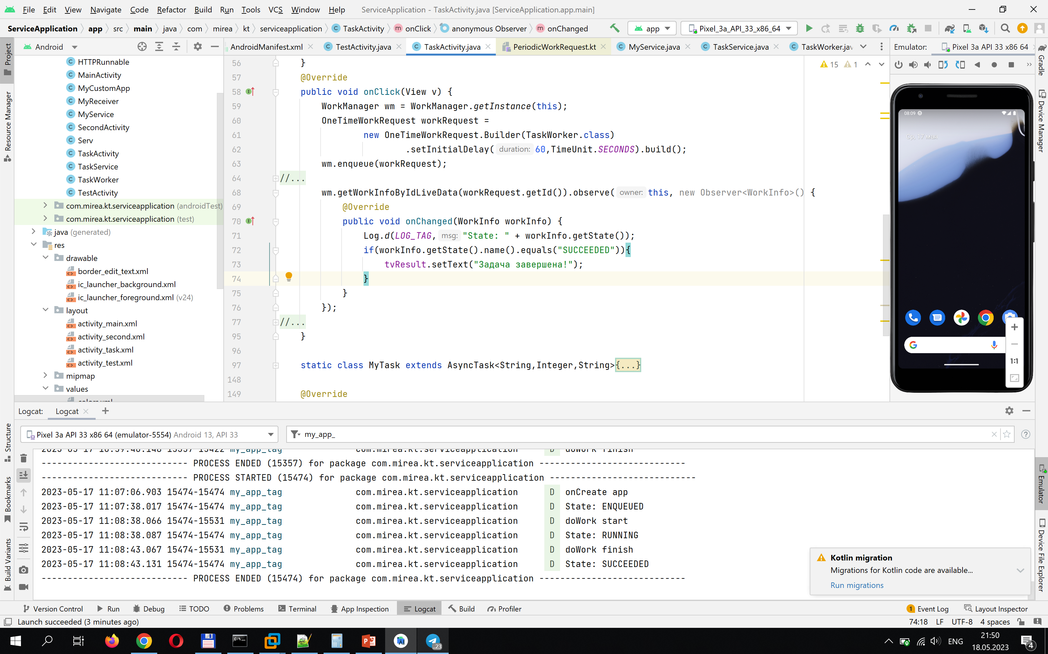
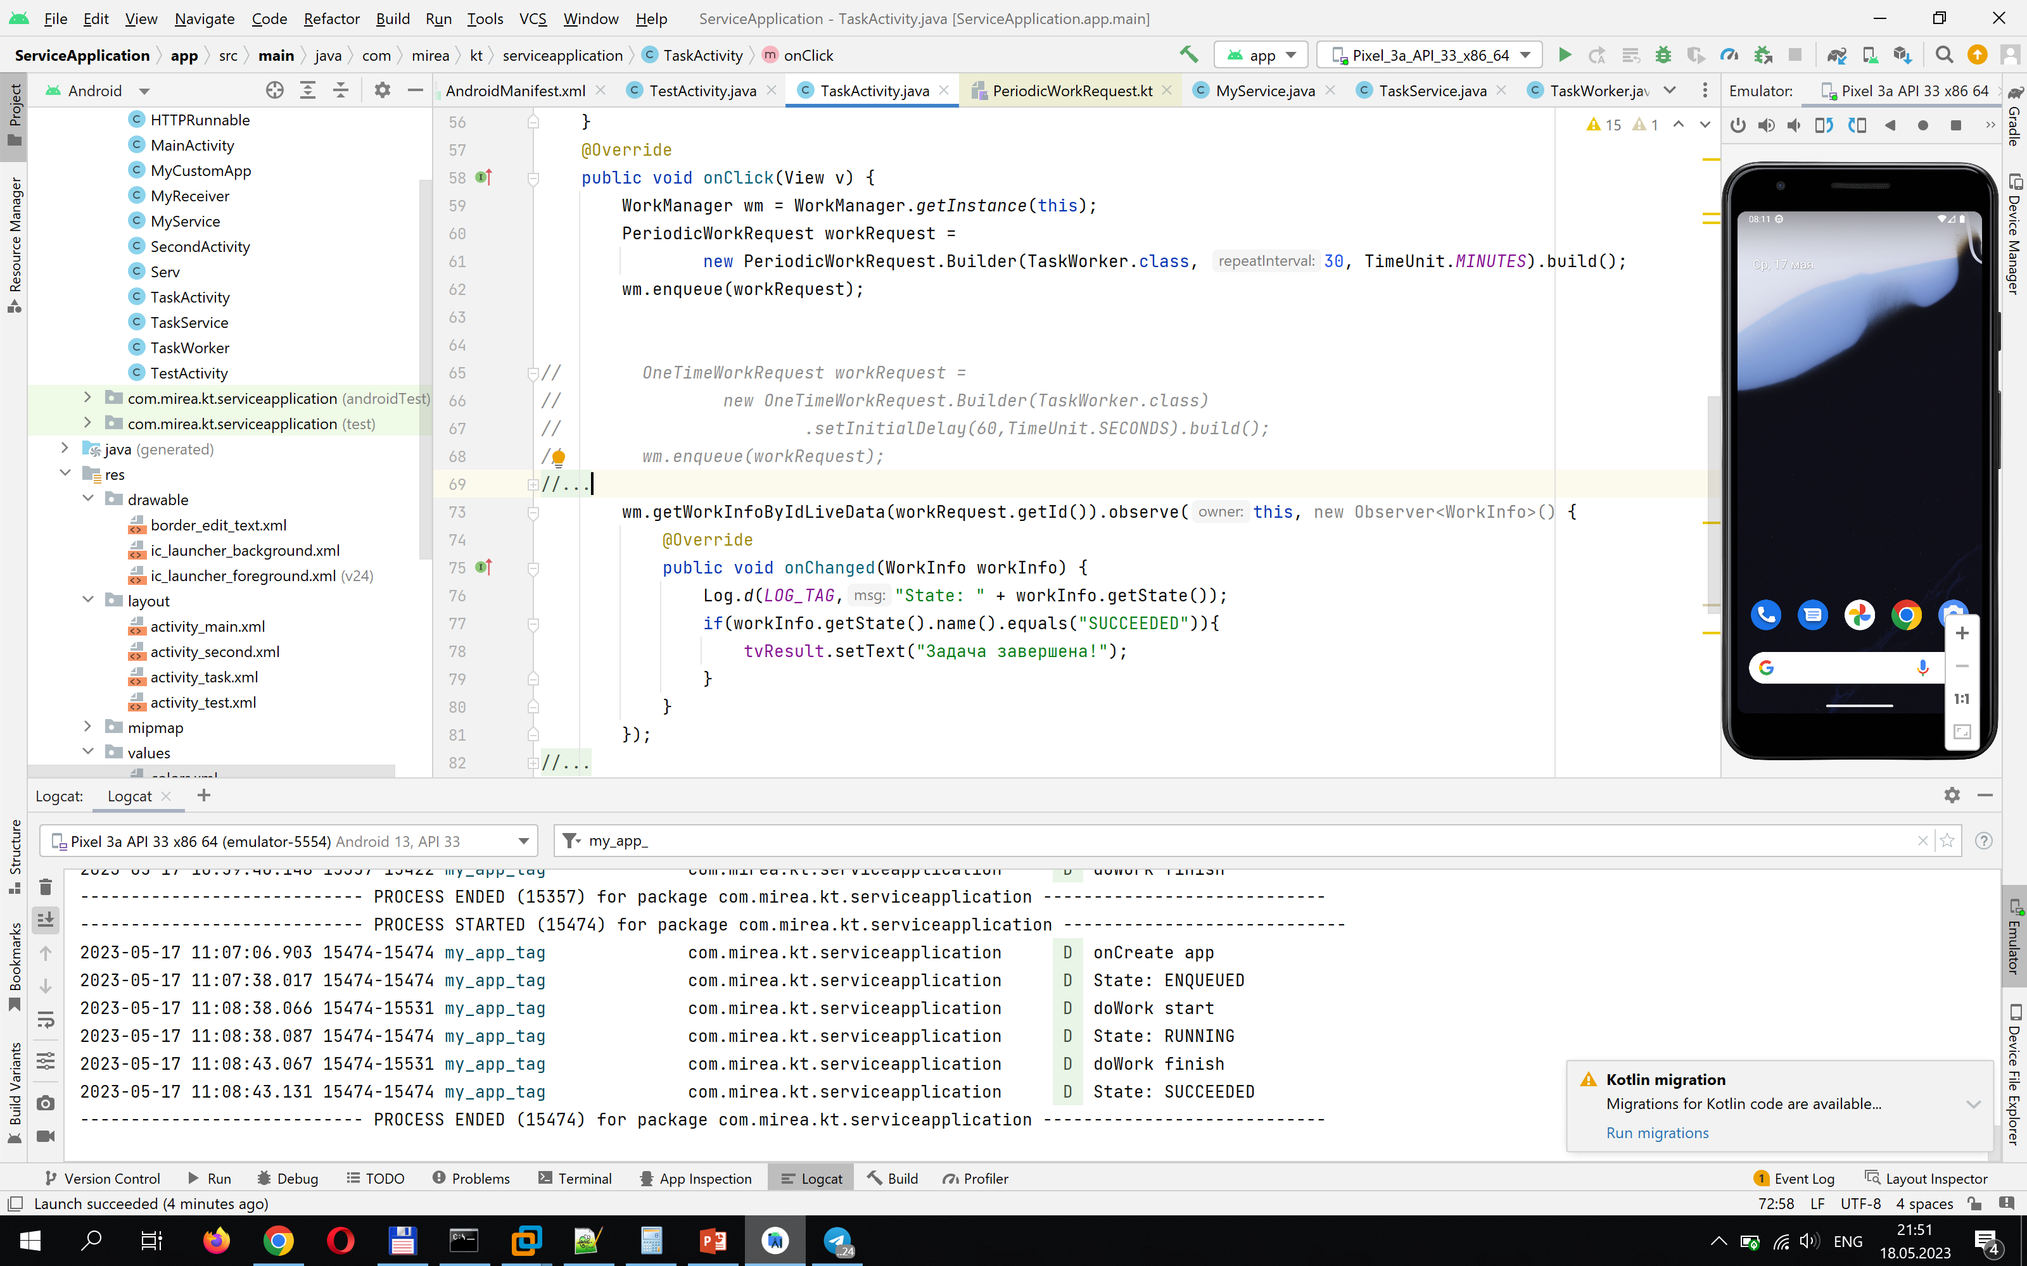
Отложенная или периодическая задача в WorkManager

Slide 42
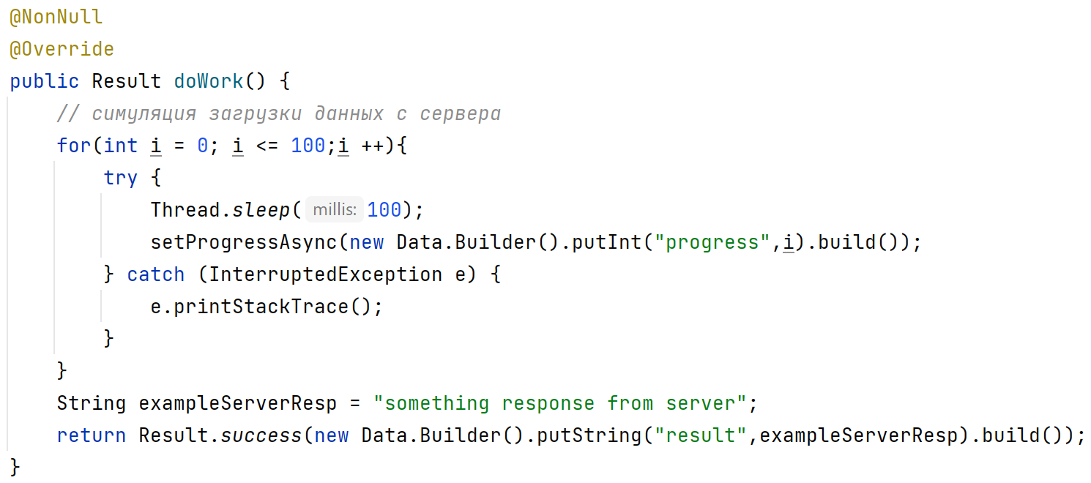
Пример обновления прогресса задачи в WorkManager

Slide 43
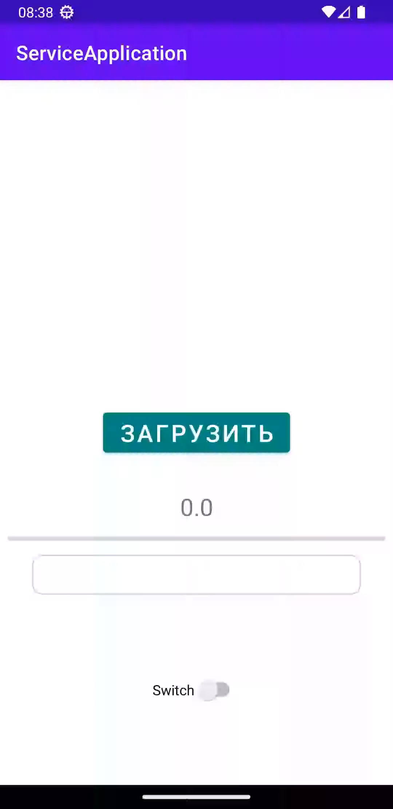
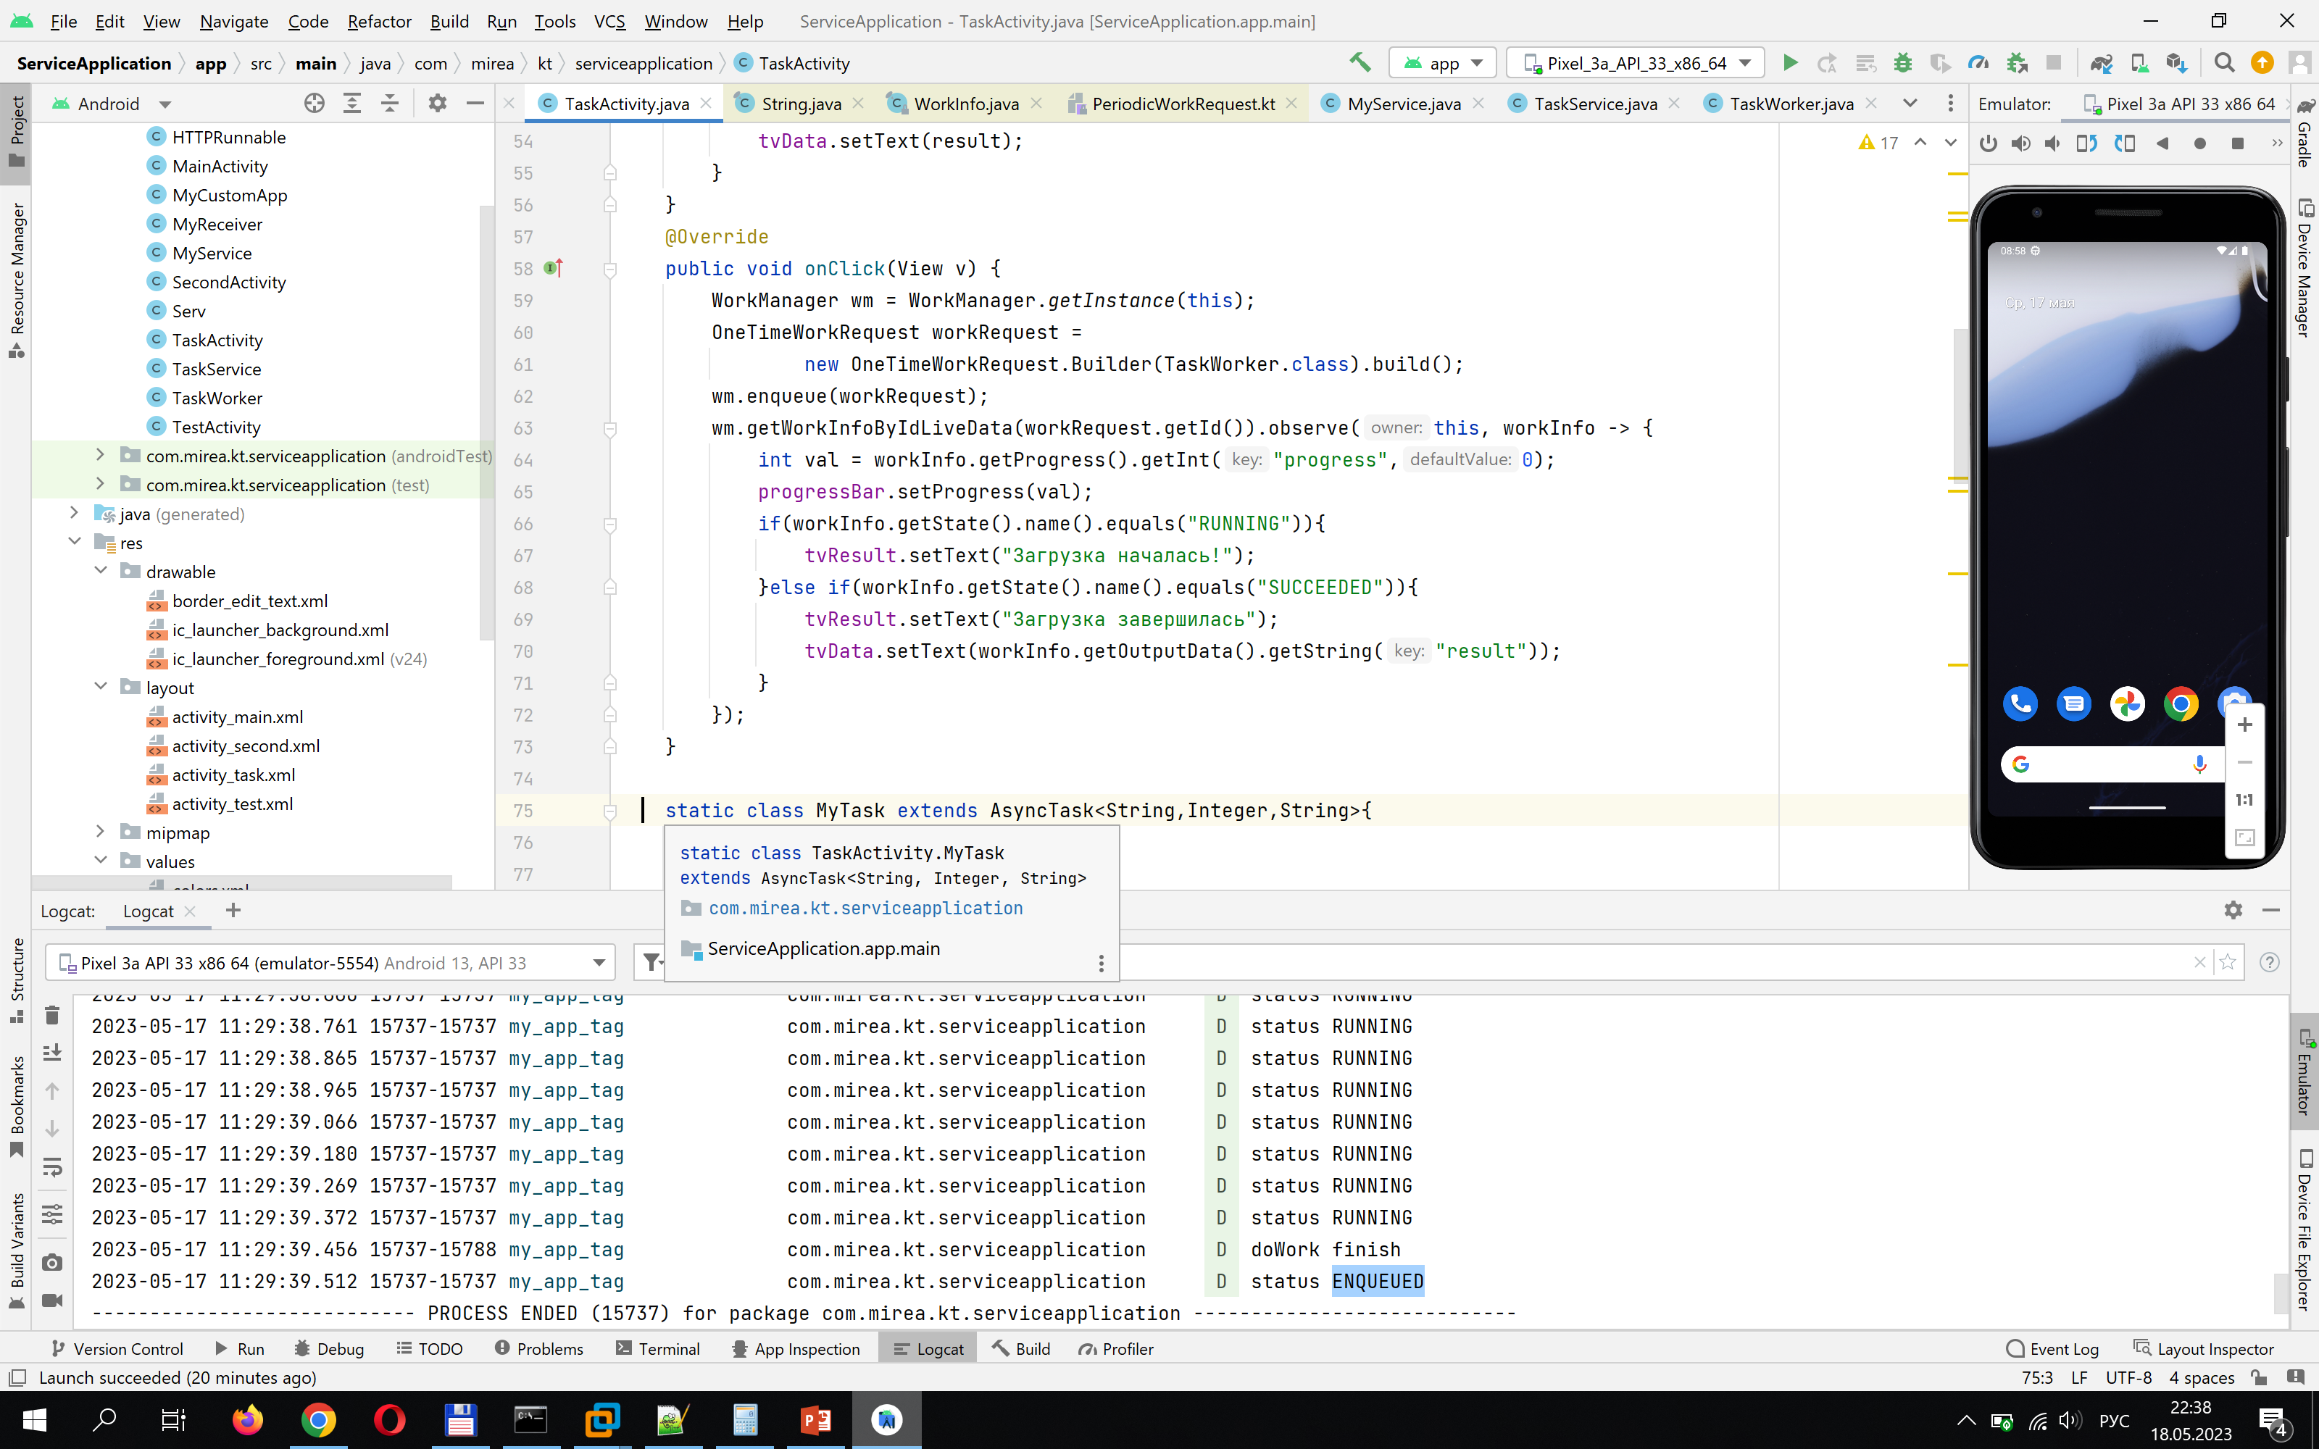
Если нужно передать данные в Worker, то необходимо воспользоваться методом setInputData при создании OneTimeWorkRequest (в качестве аргумента используется тот же объект типа Data).

Slide 44
Критерии запуска задачи в WorkManager
Класс Constraints отвечает за формирование критерия запуска задачи. Основные методы добавления критериев:
setRequiredNetworkType – определяет наличие интернета
setRequiresCharging – зарядное устройство должно быть подключено
setRequiresBatteryNotLow – уровень заряда батареи не ниже критического (15-20%)
setRequiresStorageNotLow – на устройстве достаточно свободного места

Slide 45
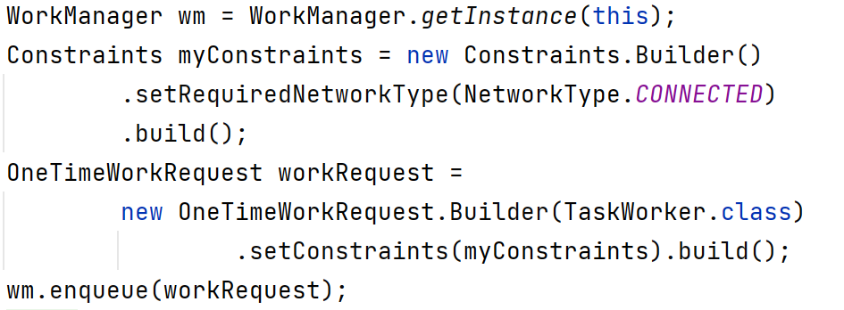
Пример использования критерия запуска задачи в WorkManager

Slide 46
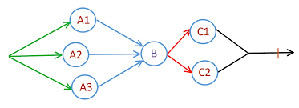
Чем еще хорош WorkManager?
WorkManager позволяет передавать результаты работы задачи следующим по очереди задачам, а также получать единый результат даже если выполнение происходило в параллельных потоках.
https://developer.android.com/guide/background/persistent/how-to/chain-work

Slide 47
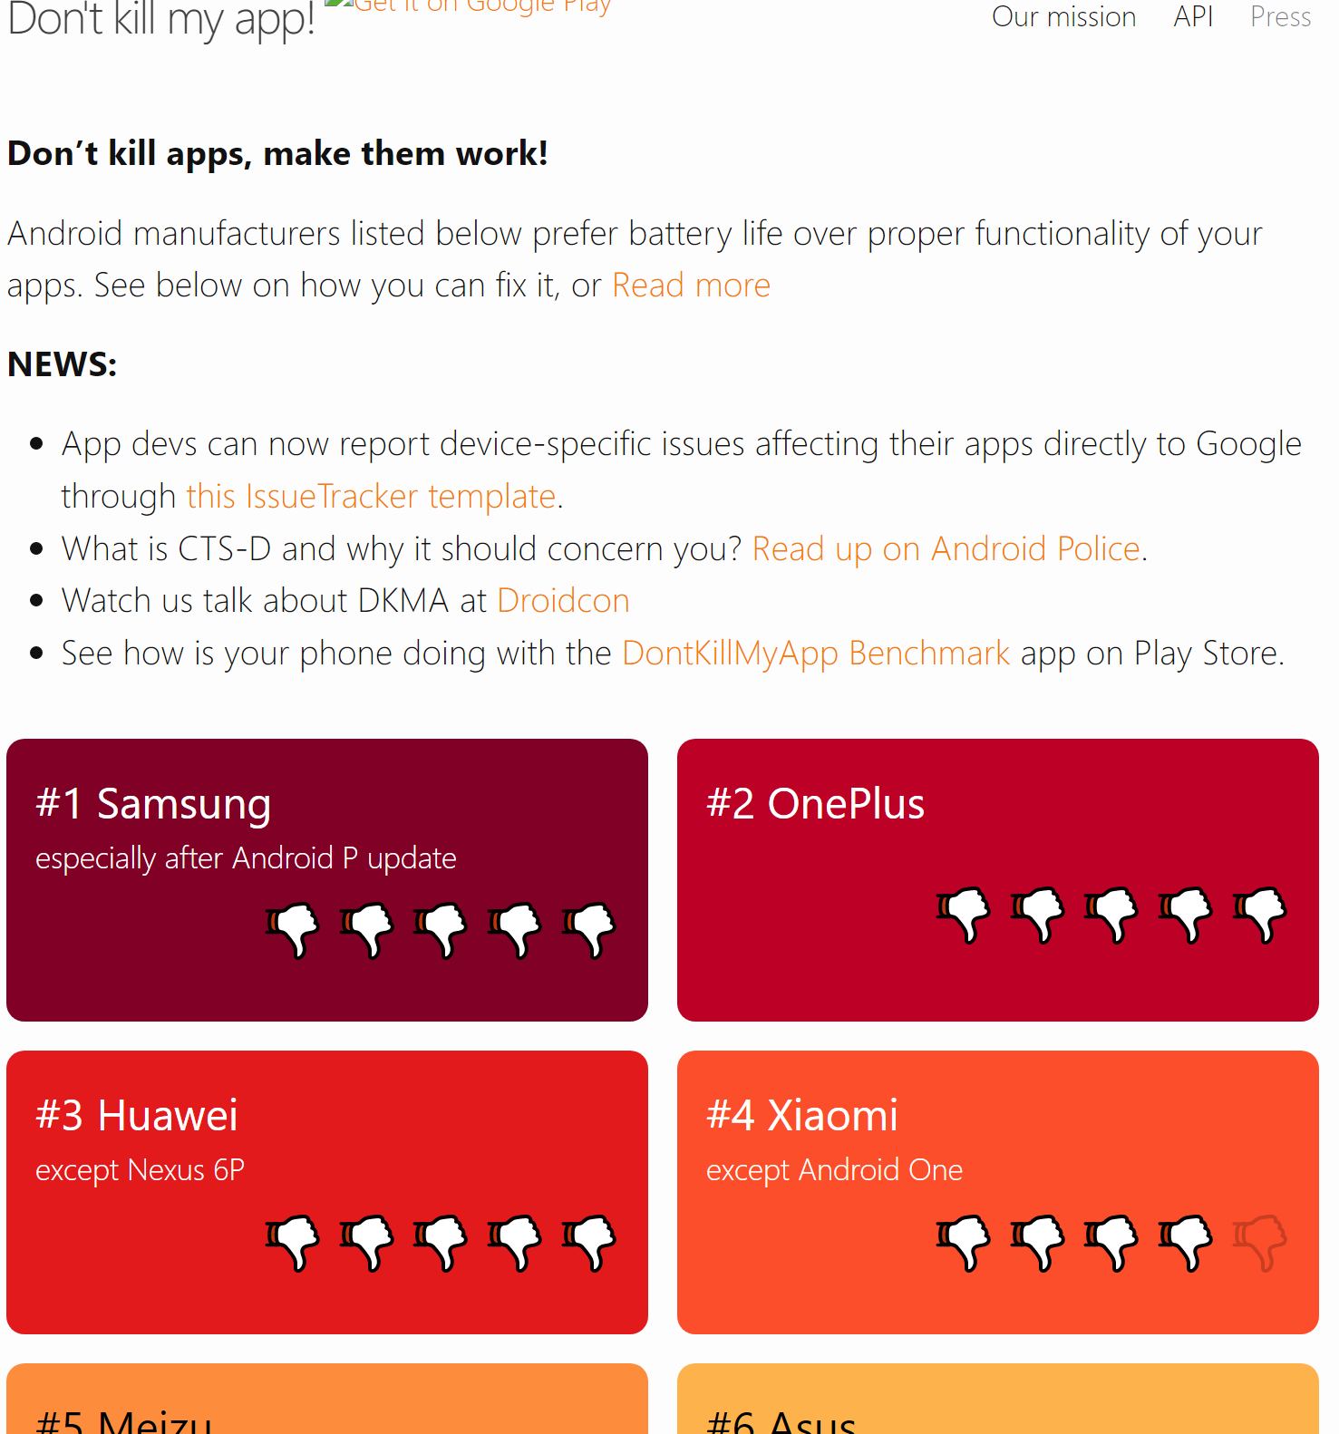
Особенности ограничений фоновой работы в Android-устройствах
Фоновая работа приложения на Android может ограничиваться различными факторами в зависимости от производителя устройства. Это может быть связано с настройками энергопотребления, действиями системы безопасности или особенностями прошивки.
https://dontkillmyapp.com ☺

Slide 48
ВОПРОСЫ?

